Slide 1
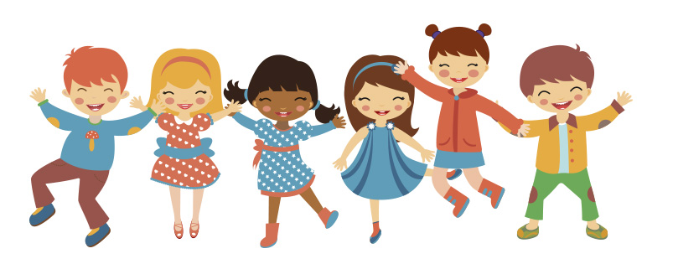
ДОБРО ЈУТРО, ПРВАЦИ!

Slide 2
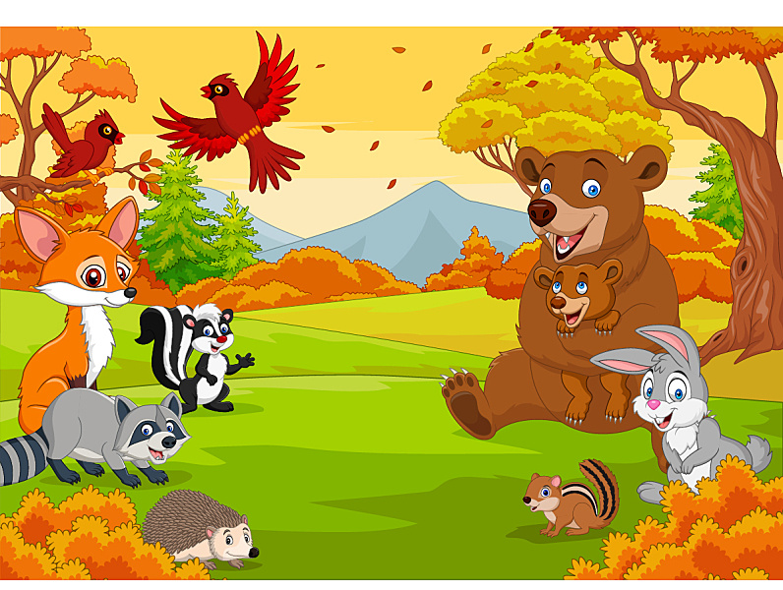
ДИВЉЕ ЖИВОТИЊЕ

Slide 3
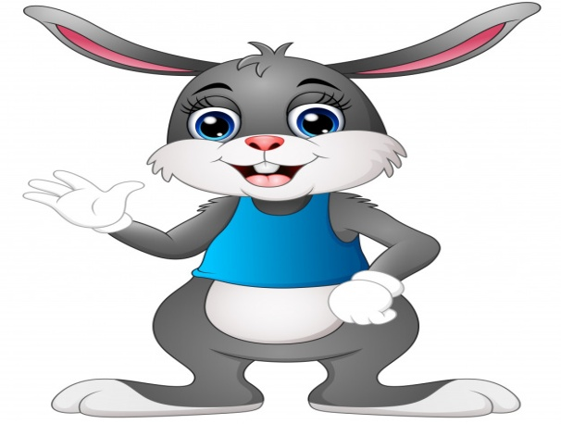
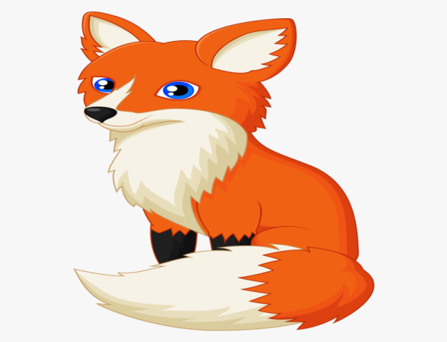
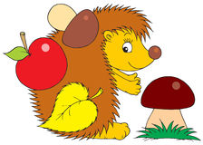
ЗАГОНЕТКЕ

Slide 4
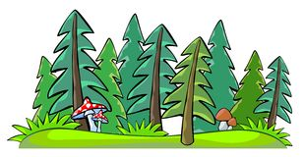
ЖИВЕ У ШУМИ, САМЕ СЕБИ ТРАЖЕ ХРАНУ.

Slide 5
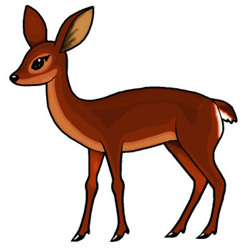
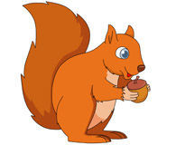
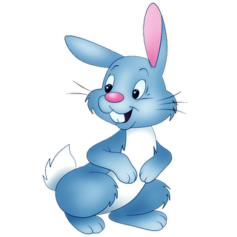
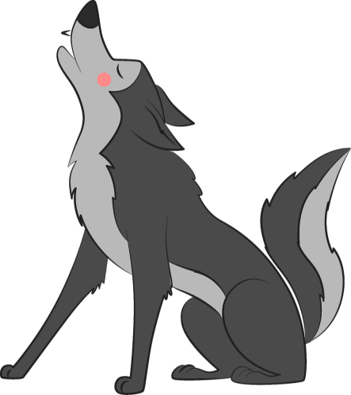
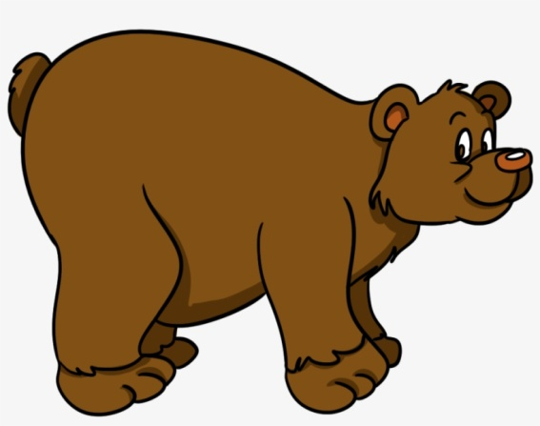
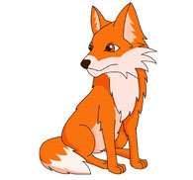
У ДИВЉЕ ЖИВОТИЊЕ
УБРАЈАМО:

Slide 6
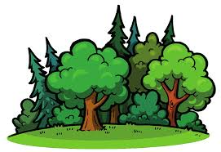
ЗАДАТАК ЗА САМОСТАЛАН РАД
НАЦРТАТИ ШУМУ У КОЈОЈ СЕ НАЛАЗЕ ТРИ ДИВЉЕ ЖИВОТИЊЕ И НАПИСАТИ ЊИХОВЕ НАЗИВЕ.

